Slide 1


「がん」について
知ろう、考えよう
がん教育
中学校・高等学校版
（公社）東京都医師会

Slide 2
問題
問題１
日本では、３人に一人はがんで亡くなっている？
問題２
日本では滅多にがんにかからない？
問題３
がんは死に至る病？
問題４
がんは予防できる？
問題５
家族や友達ががんになったら、あなたはどうする？
Notes:
授業の最初に、「がん」について生徒が抱くイメージを出させます。クイズは導入で、自由に意見を行ってもらうと良いです。
「がん」
聞いたことありますね。何ですか？どんなイメージを持っていますか？
怖い？死んじゃう？自分には関係ない？
皆さんは、将来「がん」になる可能性はあるのでしょうか？

Slide 3
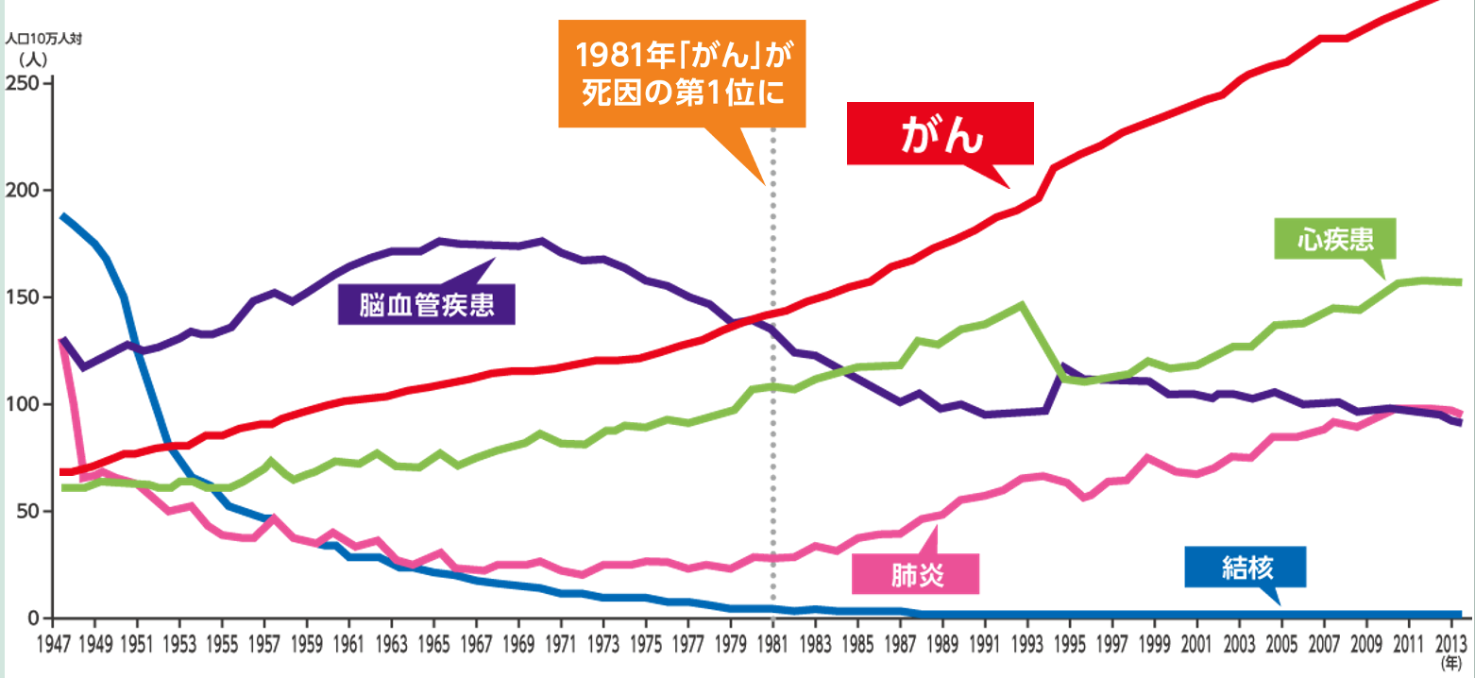
「がん」の実際
日本人の死因の第１位は「がん」です。
（人口動態統計：厚生労働省大臣官房統計情報部）
Notes:
2016年の統計によると、日本人の死因の第１位は「がん」です。
4人に一人は「がん」で亡くなっています。
かつては脳卒中が日本人の死因のトップでしたが、1981年以後がんが第一位となっています。

Slide 4
「がん」の実際
Notes:
日本人の二人に一人、男性の62％、女性の47％が一生のうちにがんを経験すると言われています。
そして、毎年100万人もの人ががんと診断されています。（参考：東京都の人口は1300万人、秋田県が100万人です）
男性は肺、胃、大腸に多く、女性は乳房、肺、大腸、胃の順になっています。

Slide 5
主ながんの部位別10年生存率
全体 | 56.3%
前立腺がん | 95.7%
甲状腺がん | 84.3%
乳がん | 83.9%
子宮頸がん | 69.0%
大腸がん | 66.3%
胃がん | 64.2%
肺がん | 31.0%
肝臓がん | 14.6%
すい臓がん | 5.4%
（国立がんセンター2019年発表データ）
Notes:
がんは不治の病という印象があるかもしれません。本当でしょうか？
診断された後10年後の生存率を調べたのが表です。
がん全体で10年生存率は50％を超えています。
前立腺癌、甲状腺癌及び乳がんの10年生存率は80％以上です。一方ですい臓がんは５％と厳しい結果が出ています。
子どもに多い白血病は、5年生存率が95％を超えています。

Slide 6
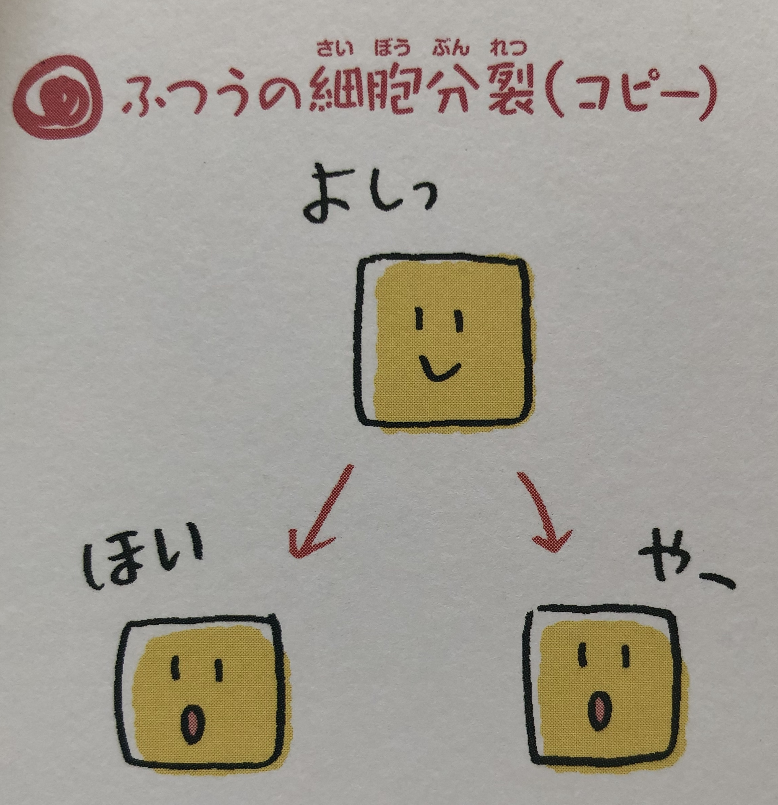
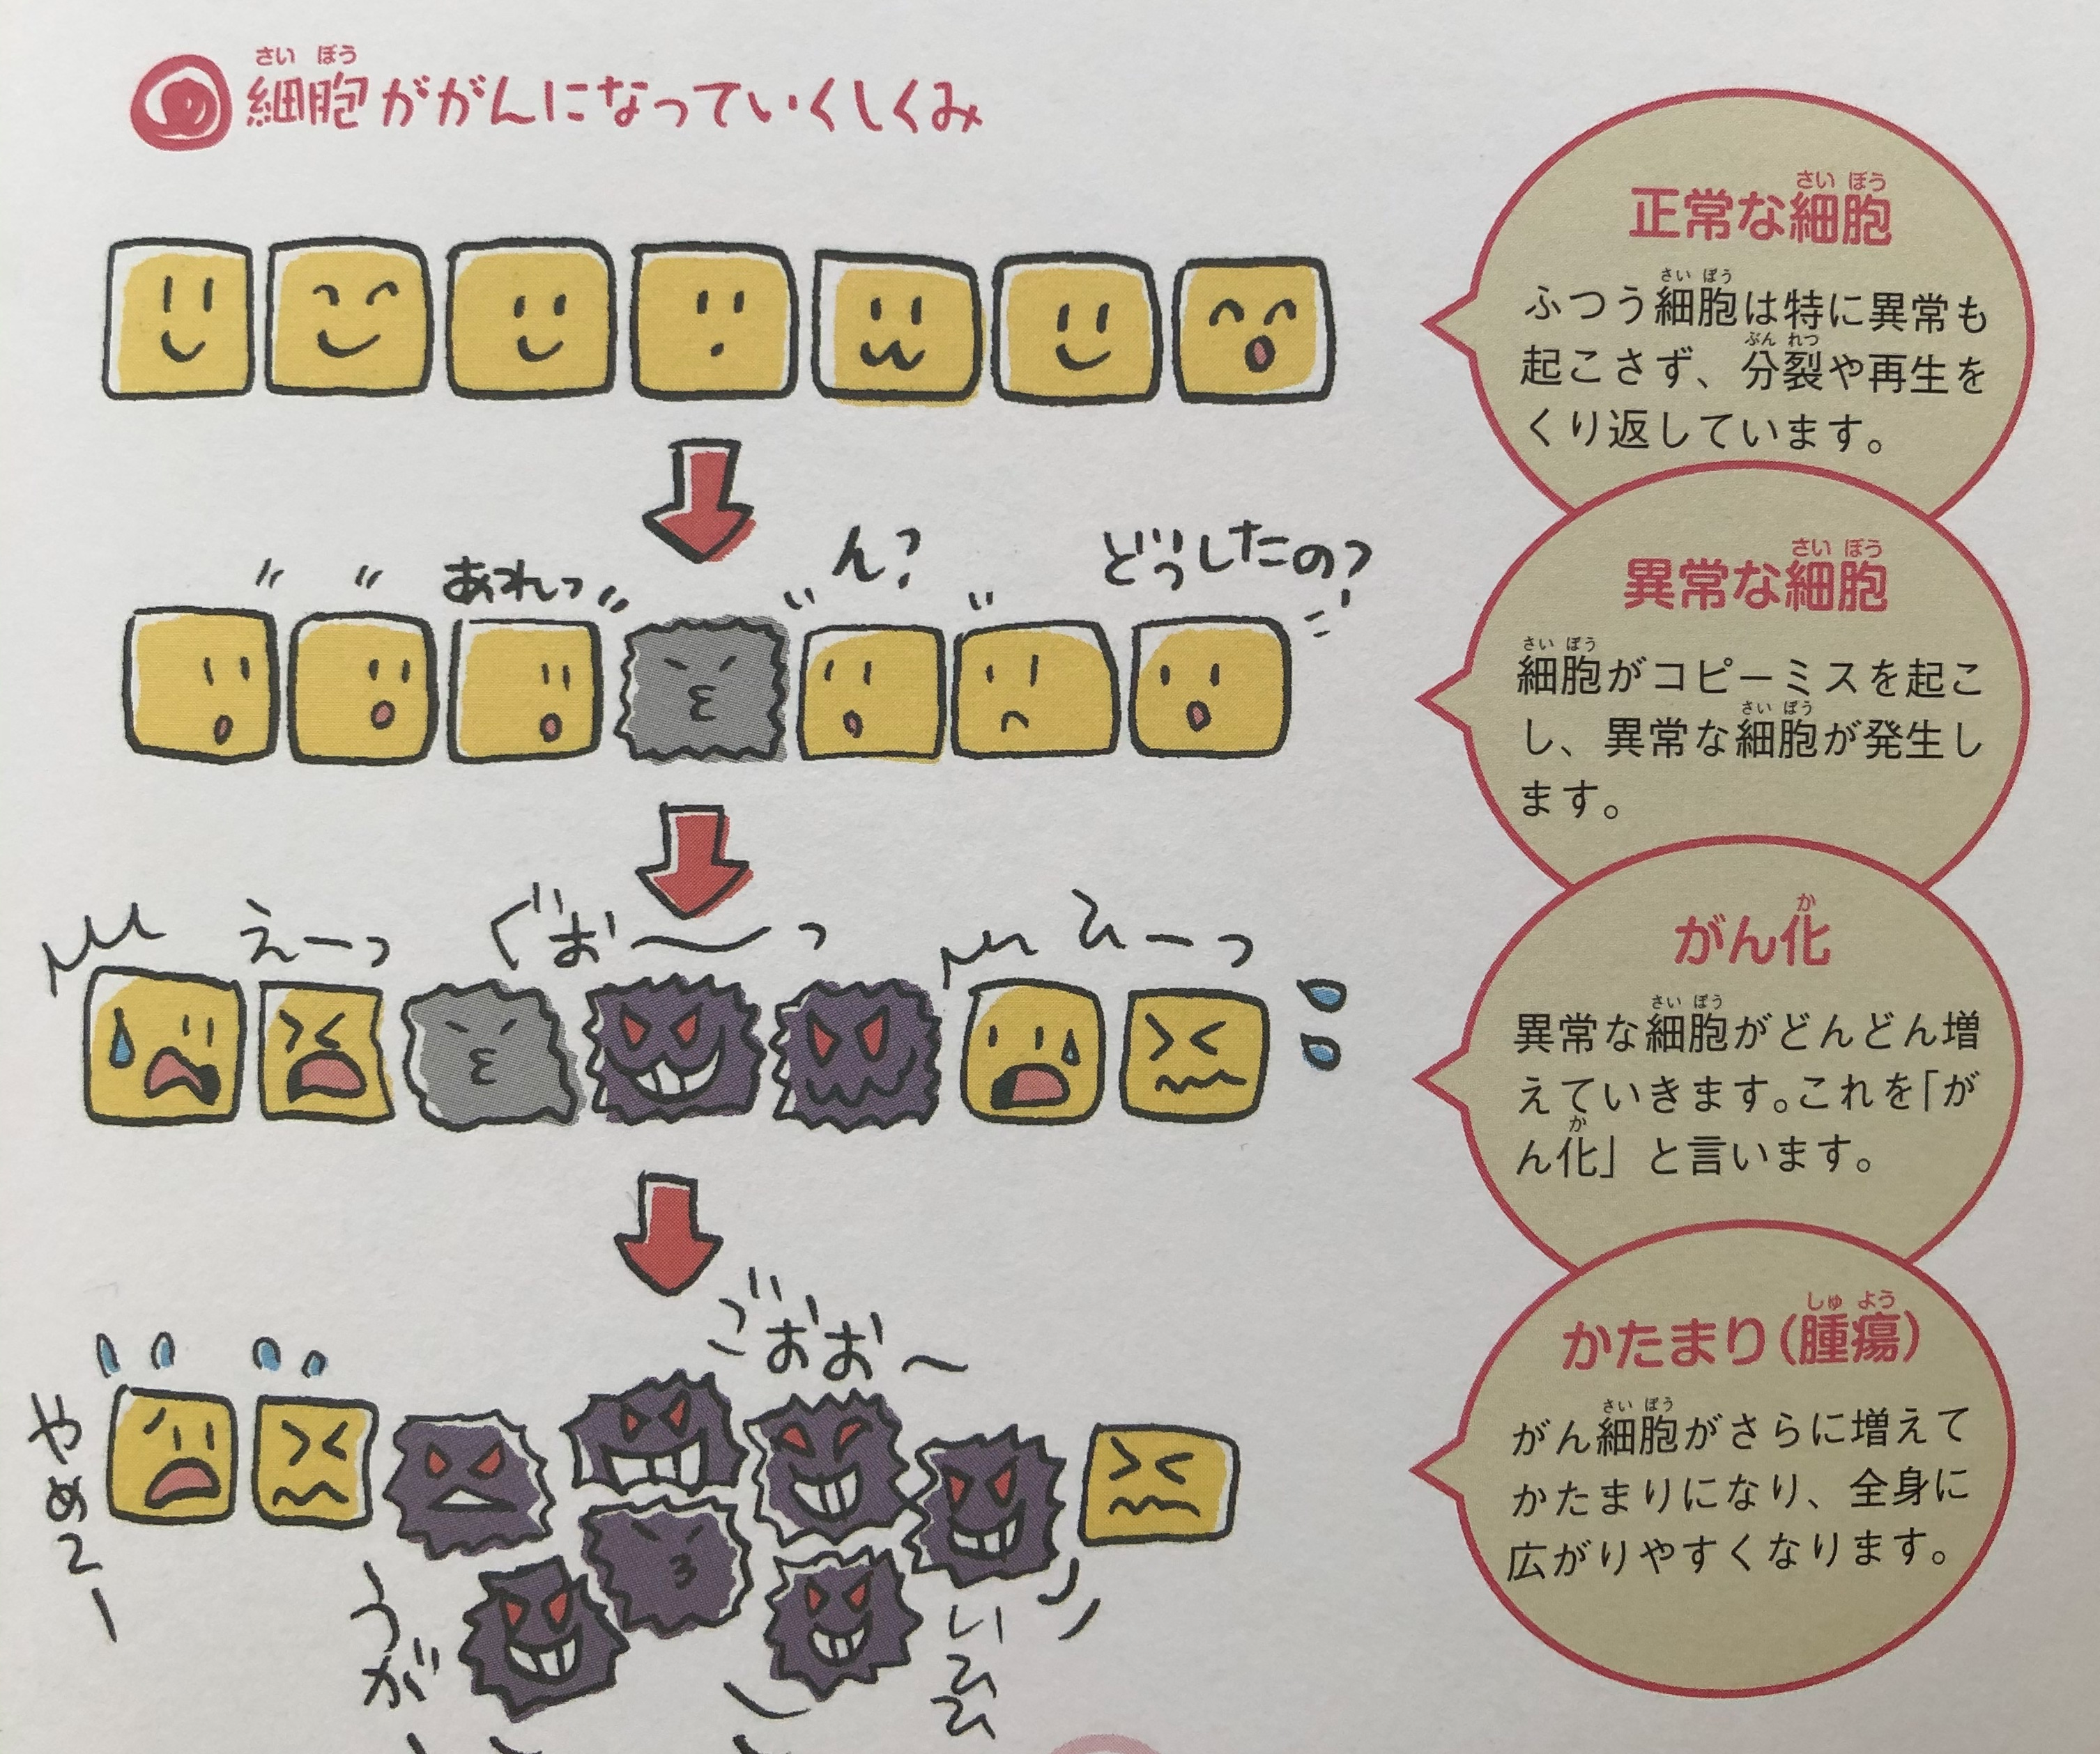
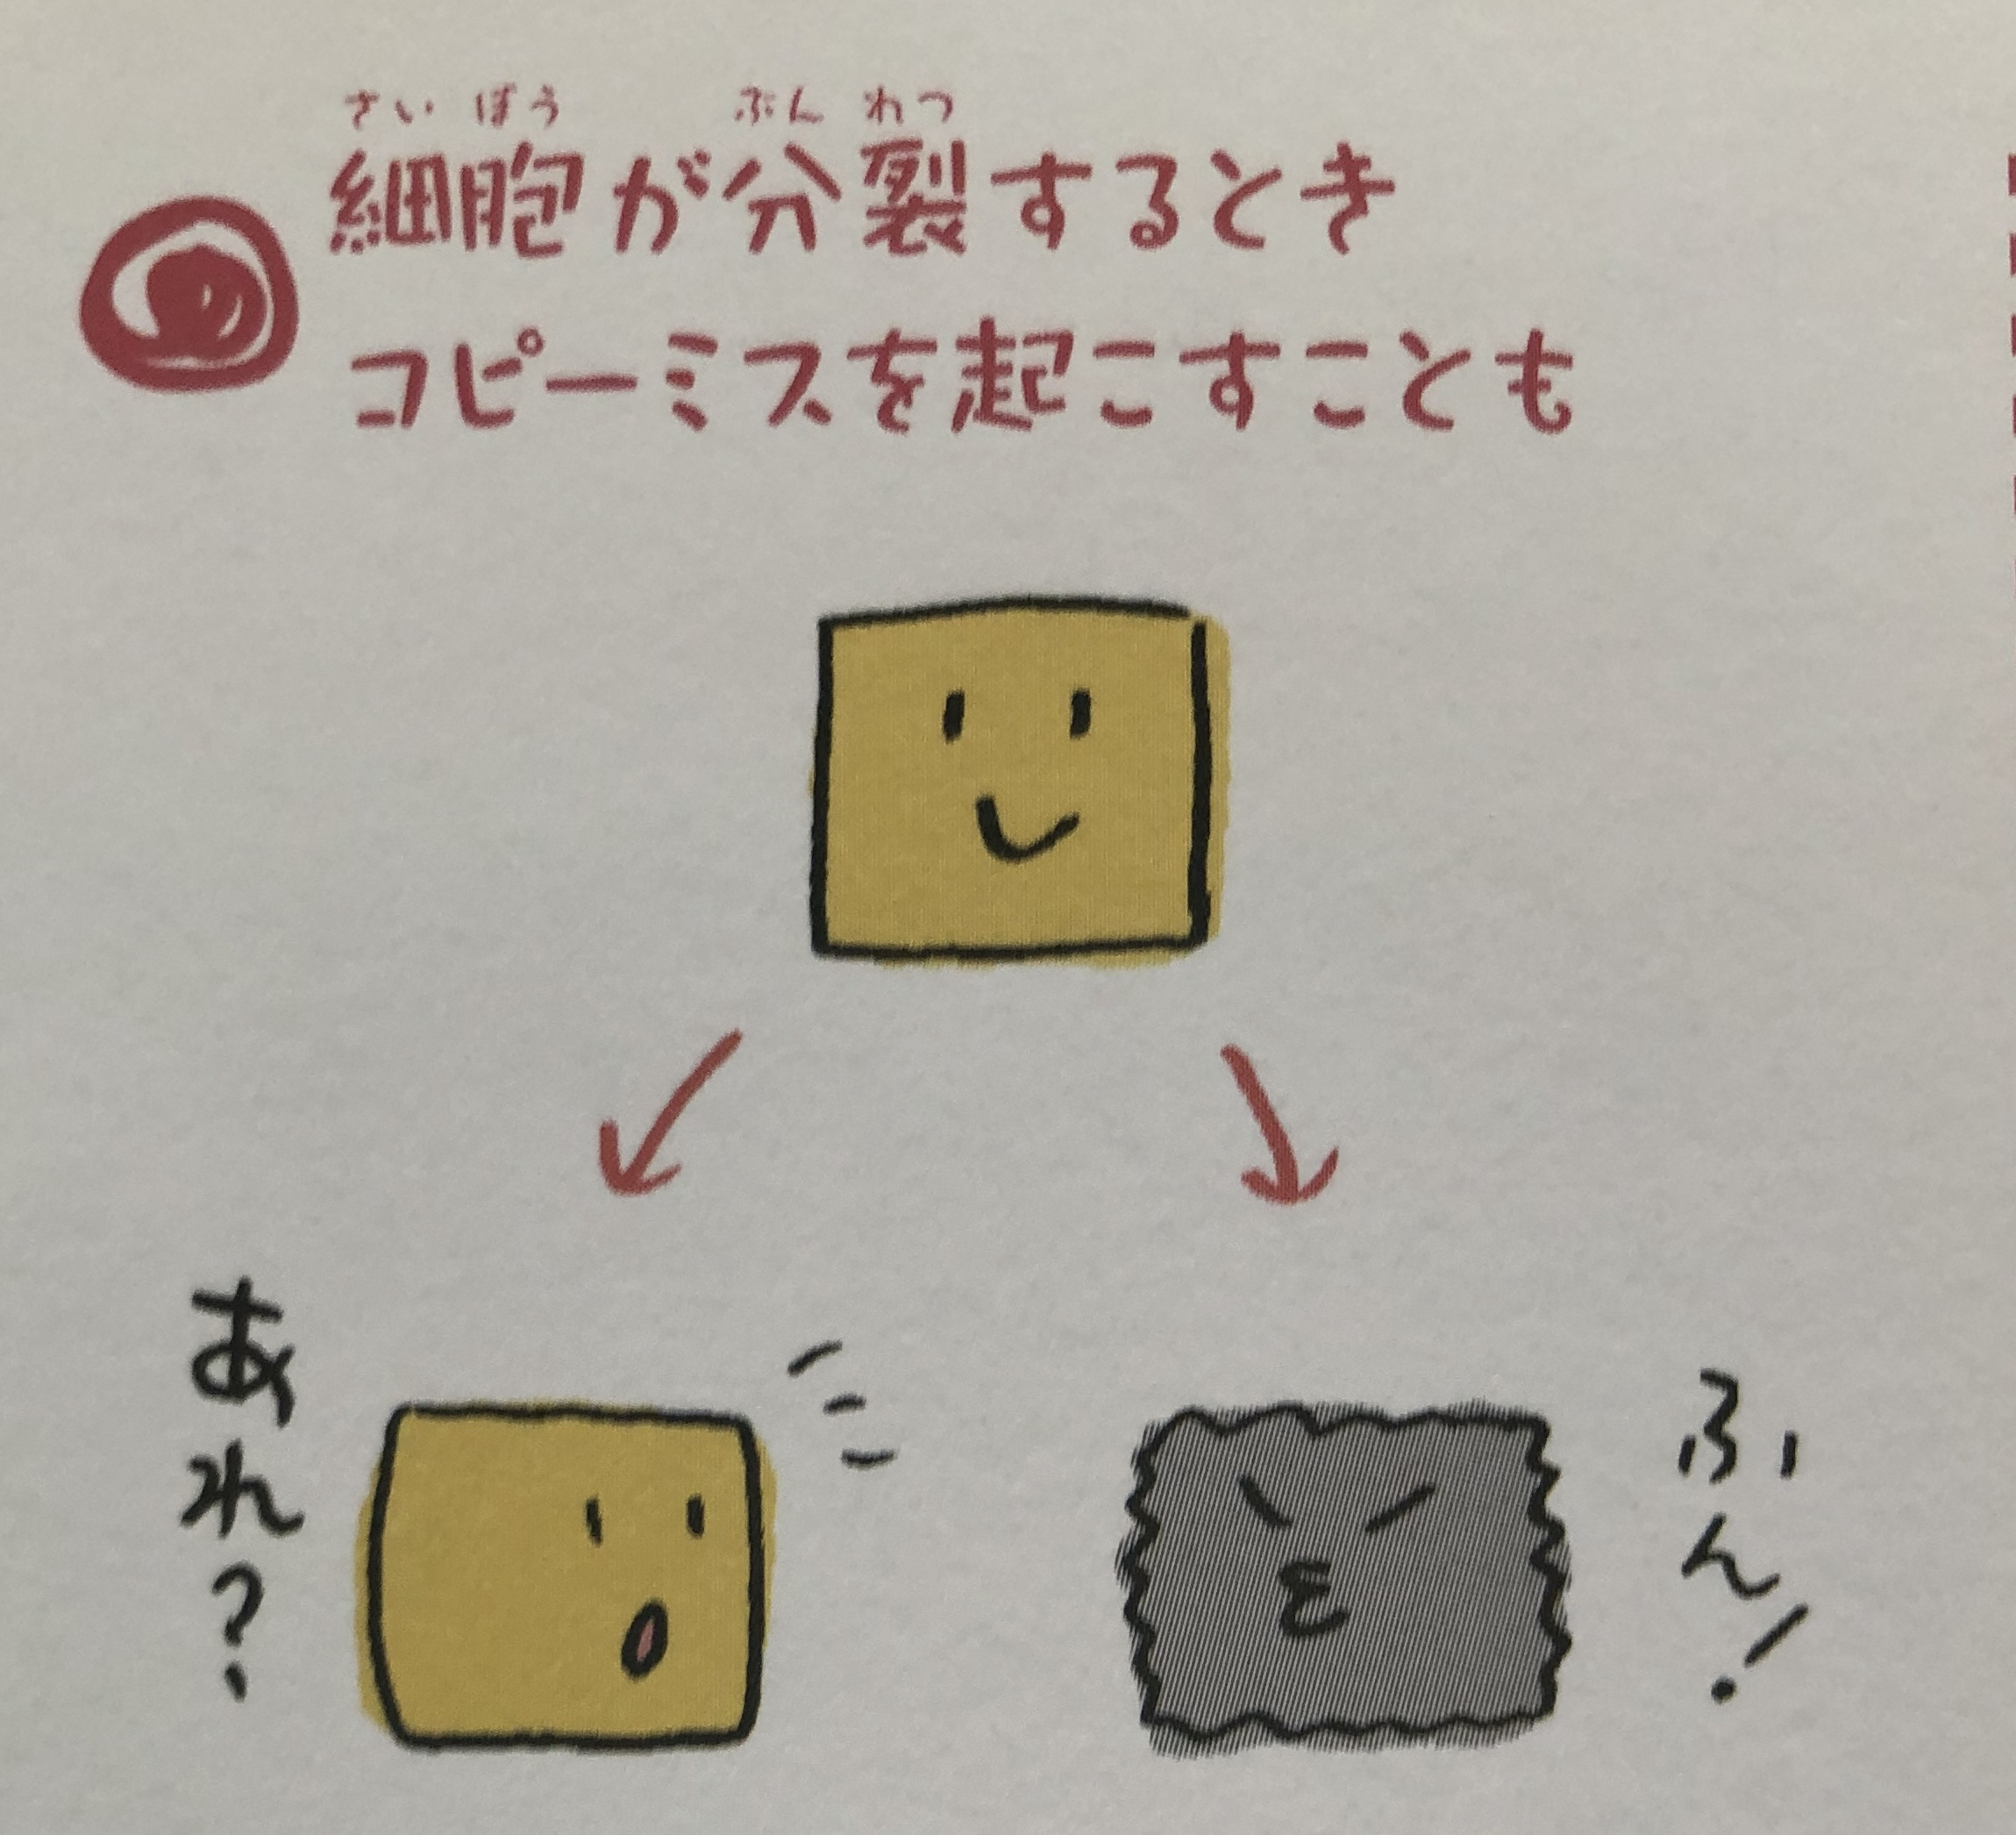
「がん」になっていく仕組み
Notes:
（左上）ヒトの細胞は約37兆個もあります。細胞は分裂して、自分と同じコピーを作ります。
しかし、たまにコピーの段階でミスが起こることがあります。
（左下）細胞が分裂するとき、コピーミスが起こります。通常は、お掃除細胞（マクロファージなど）が異常な細胞を排除してくれます。
（右） 37兆個もの細胞が分裂を繰り返しコピーを作る過程では、思いがけないコピーミスを起こします。何度もコピーミスを繰り返したり、お掃除細胞が気づかないでいるとどんどん増えてかたまり（しこり）になります。イボのような良性腫瘍もありますが、悪性の細胞が塊になったがん、悪性腫瘍もあります。
最初は１個のがん細胞ですが、分裂を繰り返し直径１cmになるまでには10年から20年かかるとされています。
１cmくらいになってようやく、検査でわかる（診断できる）ようになります。
なんの症状もなく、この段階で治療すれば、がんはほぼ完治させることができます。
ところが、がんはそれから急速に大きくなるものがあり、１cmのがんが倍の２cmになるにはわずか１〜２年しかかかりません。

Slide 7
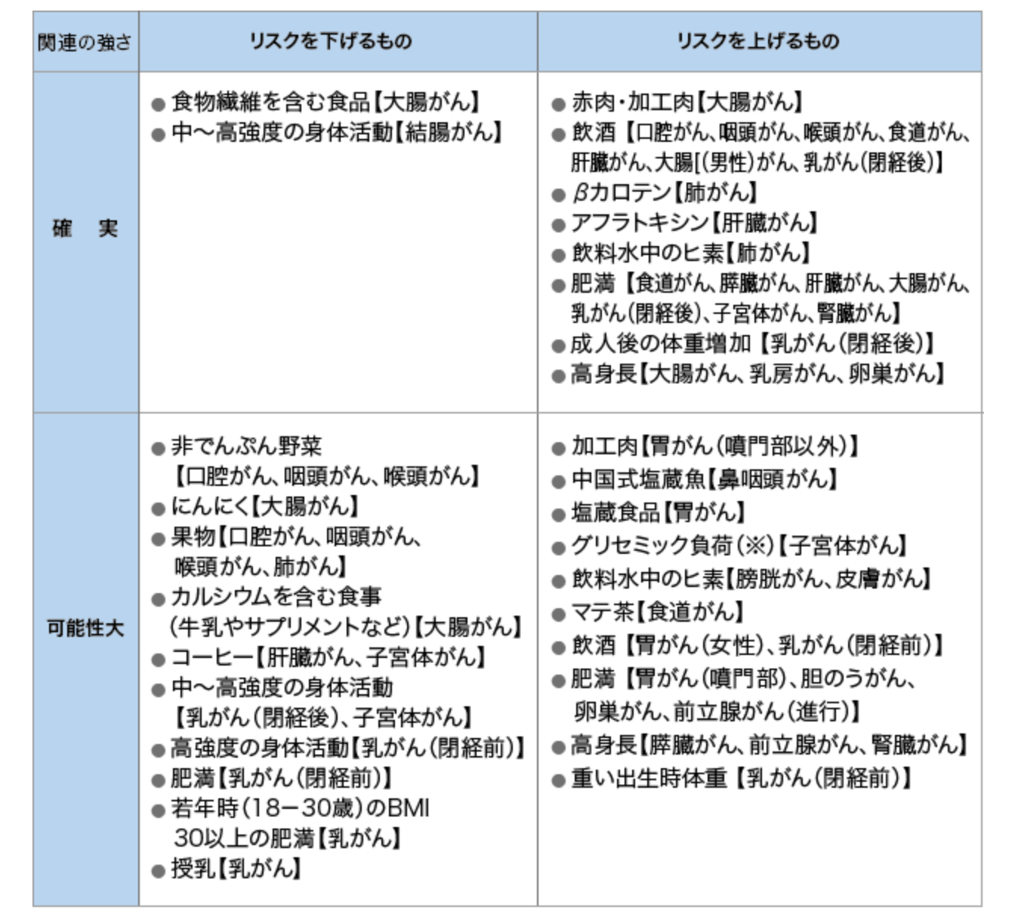
「がん」の要因（生活習慣）
国立がん研究センターがん情報センター（2020年4月確認）
https://ganjoho.jp/public/pre_scr/cause_prevention/factor.html
Notes:
喫煙：タバコが肺がんをはじめとするさまざまながんの原因になることが科学的に明らかにされています。また、タバコを吸っているがん患者では、別の新たながん（二次がん）が発生しやすいことが明らかにされています。
さらに受動喫煙と言ってタバコを吸っている人の周りの人も肺がんになりやすくなります。
飲酒：口腔、咽頭、喉頭、食道、大腸、肝臓、乳房のがんのリスクをあげます。
食物・栄養：確実にがんのリスクになると言われているのは、牛・豚・羊などの赤肉や加工肉で大腸がんのリスクを上げるとされています。食物繊維を含む食品は大腸がんのリスクを下げるとされています。野菜や果物に含まれる成分（葉酸、ビタミン、イソチオシアネートなど）が発がん物質を解毒する酵素の活性を高めたり、体内で発生した活性酸素などを消去すると考えられていますが、リスクを下げるというデータはまだありません。塩蔵食品は胃がんのリスクをあげる可能性が高いとされています。高濃度の塩分は胃粘膜を保護する粘液を破壊し、胃酸による胃粘膜の炎症やピロリ菌の持続感染を引き起こしたりすることにより胃がんのリスクを高めると考えられています。

Slide 8
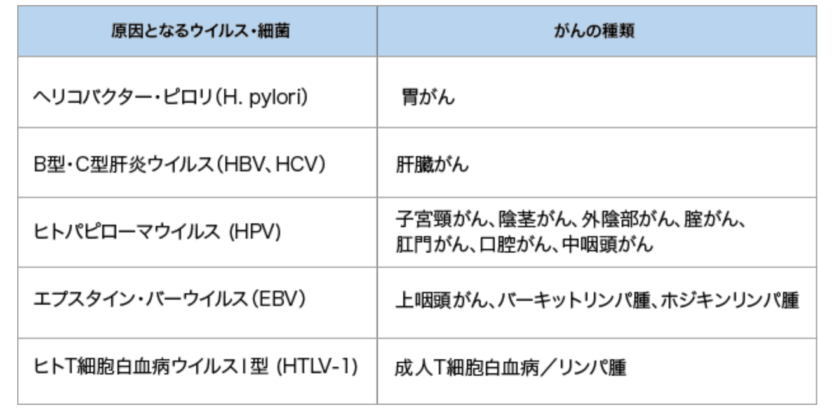
「がん」の要因（感染）
国立がん研究センターがん情報センター（2020年4月確認）
https://ganjoho.jp/public/pre_scr/cause_prevention/factor.html
Notes:
感染は、日本人のがんの原因の約20％を占めると推計されます。
B型、C型肝炎ウィルスによる肝臓がん、ヒトパピローマウィルスによる子宮頸がん、ヘリコバクター・ピロリによる胃がんなどです。
そのほかに、エプスタイン・バールウィルスによる悪性リンパ腫やヒトT細胞白血病ウィルスI型（HTLV-1)による成人T細胞白血病・リンパ腫などがあります。

Slide 9
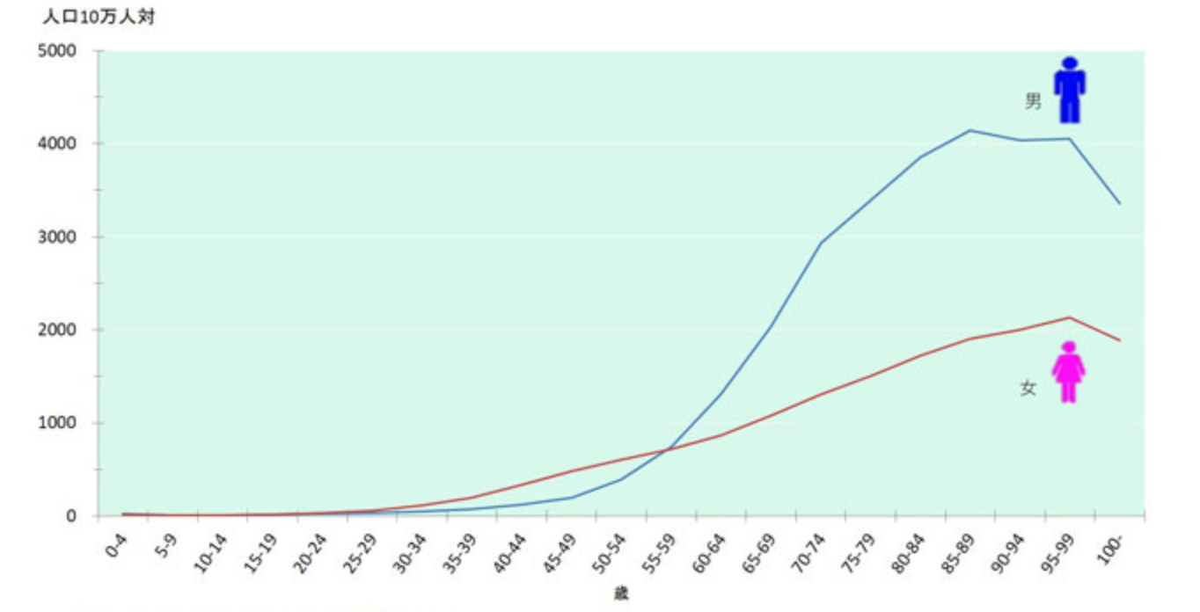
「がん」の要因（その他）
国立がん研究センターがん対策情報センター（2020年4月確認）
https://ganjoho.jp/reg_stat/statistics/stat/summary.html
Notes:
・高齢者がんは細胞分裂の際のコピーミスが原因です。年齢を重ねるほど細胞分裂の回数が多くなるのでコピーミスが増えて、高齢者にがんが多くなると考えられます。
・体格では肥満、成人後の体重増加で食道・すい臓、肝臓、大腸、乳房のがんが増えます
・化学物質によるがんも知られています。多くは吸入して体内に入る物質によるもので鼻腔・喉頭・肺・胸膜・（排泄系の）尿管や膀胱のがんが報告されています、

Slide 10
「がん」を予防しよう
1条
7条
適度に運動
適切な体重維持
ウイルスや細菌の感染予防と治療
定期的ながん検診を
身体の異常に気がついたら、
すぐに受診を
正しいがん情報で
がんを知ることから
たばこは吸わない
他人のたばこの煙を避ける
お酒はほどほどに
バランスのとれた食生活を
塩辛い食品は控えめに
野菜や果物は
不足にならないように
2条
8条
3条
9条
4条
10条
5条
11条
6条
12条
がんを防ぐための新12か条（がん研究振興財団）
https://www.fpcr.or.jp/pdf/p21/12kajyou_2015.pdf
Notes:
新型タバコならいい？
タバコの葉を加熱してエアロゾルを発生させて吸引する加熱式タバコと液体を加熱してエアロゾルを発生させて吸引する電子タバコがあります。
加熱式タバコの煙には従来のタバコとほぼ同量のニコチンやホルムアルデヒド、約３倍のアセナフテン等の有害物質が含まれています。電子タバコのエアロゾルが肺の奥ふかくへ到達し、免疫細胞に影響を与えるという報告や細胞DNAの修復を阻害するという報告もあります。本当の有害さはまだ不明です。
塩分のとりすぎに注意
1日あたり７〜８gが適量です
B型肝炎ウィルスに対するワクチン、ヒトパピローマウィルスに対するワクチンは肝臓がん、子宮頸がんを予防します。
現在B型肝炎ワクチンは０歳児に、ヒトパピローマウィルスワクチンは小学校６年生から高校1年生相当の女の子に、定期予防接種として接種しています。
予防したらがんにならないとは限りません。

Slide 11
がんの治療
「がん」の3大治療＝標準治療
手術（外科手術）
化学療法（抗がん剤治療）
放射線治療
緩和ケア
がんに伴う体と心の痛みやつらさを和らげ、
患者さんや家族がその人らしく過ごせるように、専門家が支援すること
Notes:
がんの治療は主に３つ。手術、抗がん剤、放射線。がんの種類や状態によって選びます。また、がんの種類によってはいくつかの治療法を組み合わせることもあります。
治療法を理解して、自分で選ぶという意識が大切です。

Slide 12
「がん」が見つかったら
「がん」になった人はどんな気持ちになるでしょう？
ショックで気分が落ち込む
最大の落ち込みを経験
落ち込みと前向きな気持ちになるを繰り返す
落ち込みを乗り越え治療に取り組む
Notes:
がんと診断されると多くの人は、ショックを受け、混乱や不安、気持ちの落ち込みを経験します。「タバコを吸っていたせいだ」というように自分を責める人もいます。
その後つらい気持ちのどん底を経験し、次第に現実に向き合い、前向きな気持ちになりますが、しばらくは前向きな気持ちと落ち込みを反復します。
２、３週間経つと、落ち着いてきてがん治療に取り組もうという前向きな気持ちになります。
もしあなたががんと診断されたら、周囲の人にどうして欲しいか考えてみましょう。

Slide 13
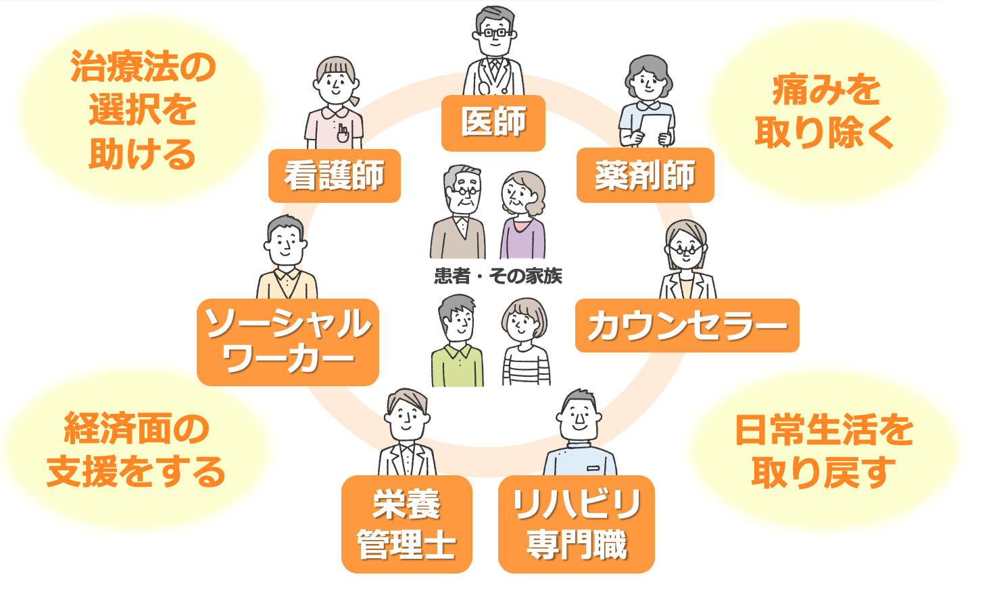
がんの治療を支える（緩和ケア）
なぜ、緩和ケアが必要なのか考えてみましょう
Notes:
緩和ケアは、患者とその家族にたいし、病気に伴う体と心の痛みを和らげるための支援をすることです。
終末期だけに行うものではありません。
医師：がんを取り除くだけでなく、薬で痛みを和らげ、その人らしい生活を送れるようにする
心理カウンセラー：患者さんの不安に耳を傾け、前向きに人生に向き合うように手伝う
ソーシャルワーカー：生活や医療費などの相談にのり、公的支援につなぐなどのお手伝いをする
なぜ緩和ケアが必要なのか考えてみましょう
・痛みが強いと、気力や体力を消耗してしまう。痛みを軽減することで気力や体力の低下を防げる
・治療中も自分らしい生活を継続することができる

Slide 14
がんの情報はどこから手に入れる？
病院の医師や看護師に聞く
インターネットで検索する
✔ 誰が発信しているかチェック
個人の体験は、必ずしも皆に当てはまらない
医療機関や健康食品の宣伝の可能性
✔ いつの情報なのかチェック
医療は日進月歩。
古い情報はそのまま信じない方が良いです。
✔ 何を根拠にしているかチェック
本当に効くと科学的に証明されてるか確認しましょう
Notes:
がんの治療はまず標準的治療を行うべきです。
インターネットを検索すれば、いろいろな情報を得ることができます。
標準治療では、外科手術への恐れ、抗がん剤治療に伴う脱毛や吐き気など苦痛を伴うこともあります。そんな時に「○○を食べればがんが治る」とか「副作用がなく体にやさしい」と耳に優しい言葉に触れると、標準治療を投げ出したくなります。
情報はいつ発信されたものか、誰が発信したのか、それは科学的根拠に基づいているかをチェックします。
「がんが絶対に治る」という言葉は、本当にそうなのか疑ってみることが必要です。
「最新治療」と言われるものは、まだ保険適用になっていないものもあります。

Slide 15
家族が「がん」になったら
患者さん本人の気持ちや希望を理解しましょう
意見や指導の前に、患者さんの言葉に耳を傾けましょう
理解し、共感するようにしましょう
自分自身も大切にする
家族が動揺していては、患者さんをしっかり支えることはできません。
まず、自分の体と心を健康に保つ努力をしましょう。
情報とうまく付き合う
主治医やかかりつけ医、「がん情報サービス」や
「がん相談支援センター」などから常に正しい情報を入手しましょう。
Notes:
がん患者さんは、診断された時、治療で体が思うように動かせない時、薬の効果が目に見えない時など様々な時に、悲しんだり、悩んだり、苦しんだりします。
今までできた当たり前のことができないというのはつらいものです。
そんな時、「今はそっとしておいてあげよう」というのではなく、患者さんの言葉に耳を傾け、相手を理解し、共感するようにしましょう。

Slide 16
もし誰かから「がん」だと打ち明けられたら？
➊ これまで通りふつうに接する
➋ 必要以上に心配しない
➌ 治療について余計なことは言わない
➍ 他人にはむやみに言わない
➎ 悩みを打ち明けられたら、じっくり聞く
➏ これをきっかけにがんを正しく理解する
Notes:
１） いつも通りにふつうに接することで、がん患者さんは「患者」としてではない、これまでどおりの「自分」を取り戻せるような気がします。
２） 必要以上に心配して、「あれが悪かったのではないか」「これが悪かったのではないか」と原因を探ったり、「○○を食べるといいらしい」「××病院に名医がいるからそちらに行った方が良い」などと、患者を戸惑わせたり、嫌な気分にさせたりしないようにします。
３） がんを打ち明けられた時に「かわいそう」と泣いたりしないようにします。

Slide 17
作成
学校医委員会委員 任期：自）令和元年８月２７日 ～ 至）令和３年５月３１日
委員長 東川 泰之（足立区医師会） 委員 東 哲徳（渋谷区医師会）
副委員長 山田 正興（中野区医師会） 委員 原田 栄（杉並区医師会）
委員 岡添 龍介（中央区医師会） 委員 森山 正敏（田園調布医師会）
委員 西島 由美（墨田区医師会） 委員 富田 香（豊島区医師会）
委員 浅川 雅晴（江東区医師会） 委員 岡田 知雄（日本大学医師会）
東京都医師会理事
弘瀨 知江子（大森医師会）
川上 一 恵（渋谷区医師会）

